Slide 1
AI编程的应用与趋势
单击此处添加副标题
汇报人: 語讠

Slide 2
目录
01
02
03
AI编程的优势
AI编程的开发模式
AI编程的工具
04
05
AI编程的实践
AI编程的挑战与前景

Slide 3
AI编程的优势
01

Slide 4

为何选择AI编程
效率提升
智能决策支持
创新应用拓展
AI编程通过自动化处理复杂任务，大幅提高开发效率。
AI编程能够处理大量数据，为决策提供智能支持。
AI编程推动了新技术和应用的创新，拓宽了行业边界。

Slide 5
AI编程的开发模式
02

Slide 6


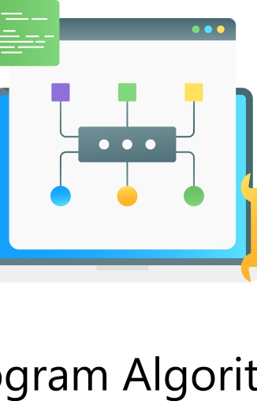
开发方法概述
01
02
03
AI编程的开发方式
AI编程工具的使用
AI编程实践
AI编程的开发方式包括数据驱动和模型驱动两种方法，数据驱动依赖大量数据进行训练，模型驱动则侧重于算法和模型的设计。
AI编程工具的选择和使用对开发效率和效果有重要影响，合适的工具可以提高开发效率，降低开发难度。
通过实际的AI编程Demo演示，可以更直观地理解AI编程的开发方法和过程，加深对AI编程的理解。

Slide 7
AI编程的工具
03

Slide 8
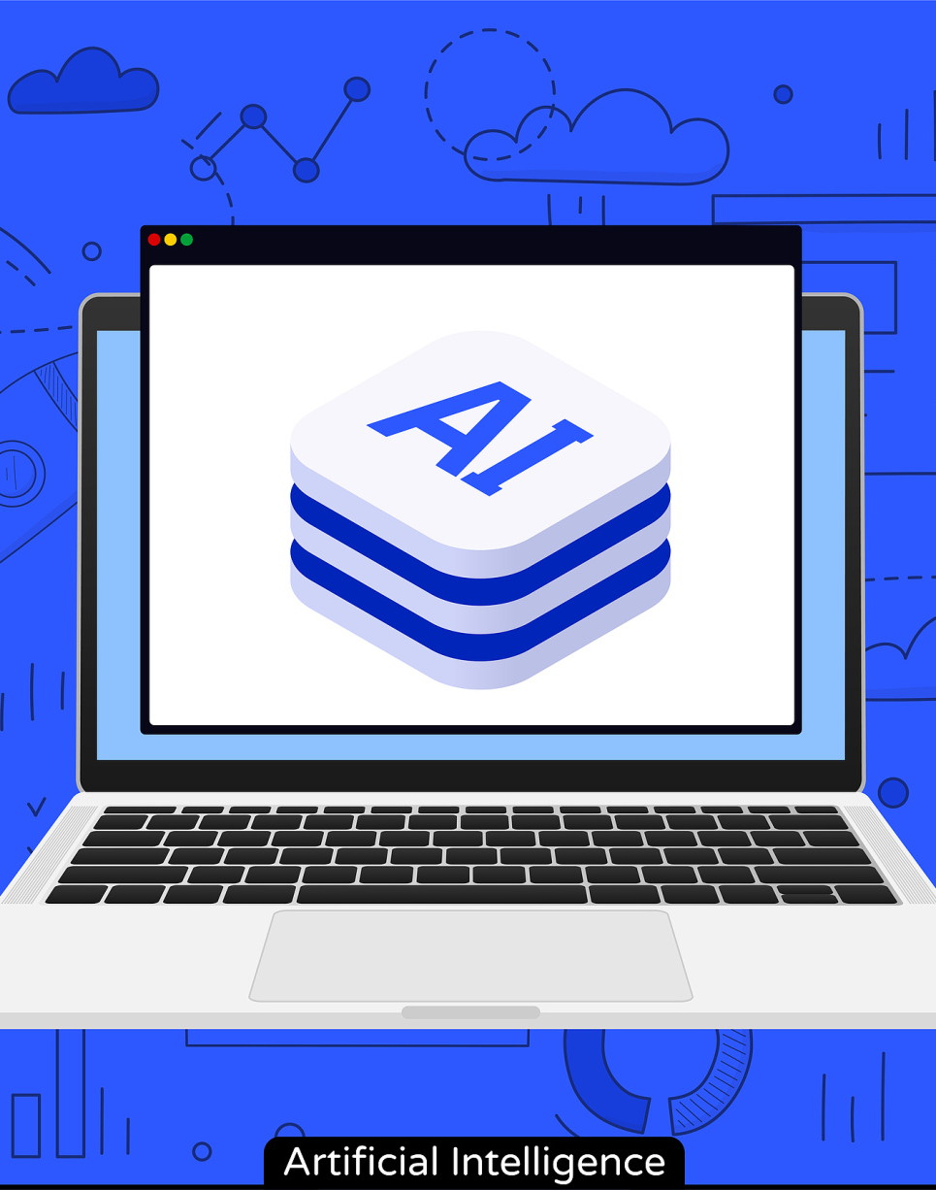
工具介绍
编程语言选择
开发框架与库
选择适合AI开发的语言，如Python、Java。
使用TensorFlow、PyTorch等框架，以及scikit-learn等库。
集成开发环境
云服务平台
利用IDE如Jupyter Notebook，提高开发效率。
使用AWS、Google Cloud等云服务进行AI模型训练和部署。

Slide 9
AI编程的实践
04

Slide 10


Demo演示
核心内容
详细描述
AI编程Demo演示
通过实际案例展示AI编程的应用效果，包括但不限于图像识别、自然语言处理等。

Slide 11
AI编程的挑战与前景
05

Slide 12

局限性分析
数据依赖性
算法透明度
计算资源消耗
AI编程高度依赖于大量高质量数据，数据不足或偏差会影响模型性能。
AI决策过程缺乏透明性，导致难以解释和理解模型的决策逻辑。
训练复杂的AI模型需要大量的计算资源，这可能限制了其广泛应用。

Slide 13
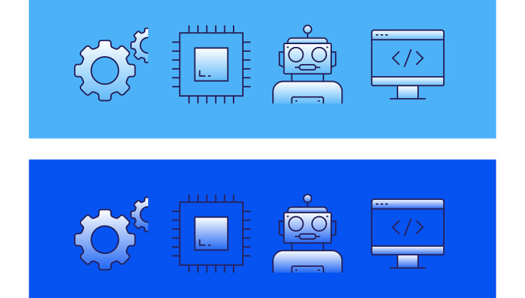


未来趋势展望
自动化机器学习
跨领域应用拓展
伦理与法规发展
自动化机器学习（AutoML）将简化AI模型的开发流程，降低技术门槛。
AI编程将更多地应用于医疗、金融等跨领域，推动行业智能化升级。
随着AI技术的普及，将出现更多关于AI伦理和法规的讨论和制定。

Slide 14
谢谢
汇报人: 語讠

